Slide 1
腎臟疾病預測分析
基於機器學習的決策樹與邏輯回歸模型比較研究
142216015 劉玳如

Slide 2
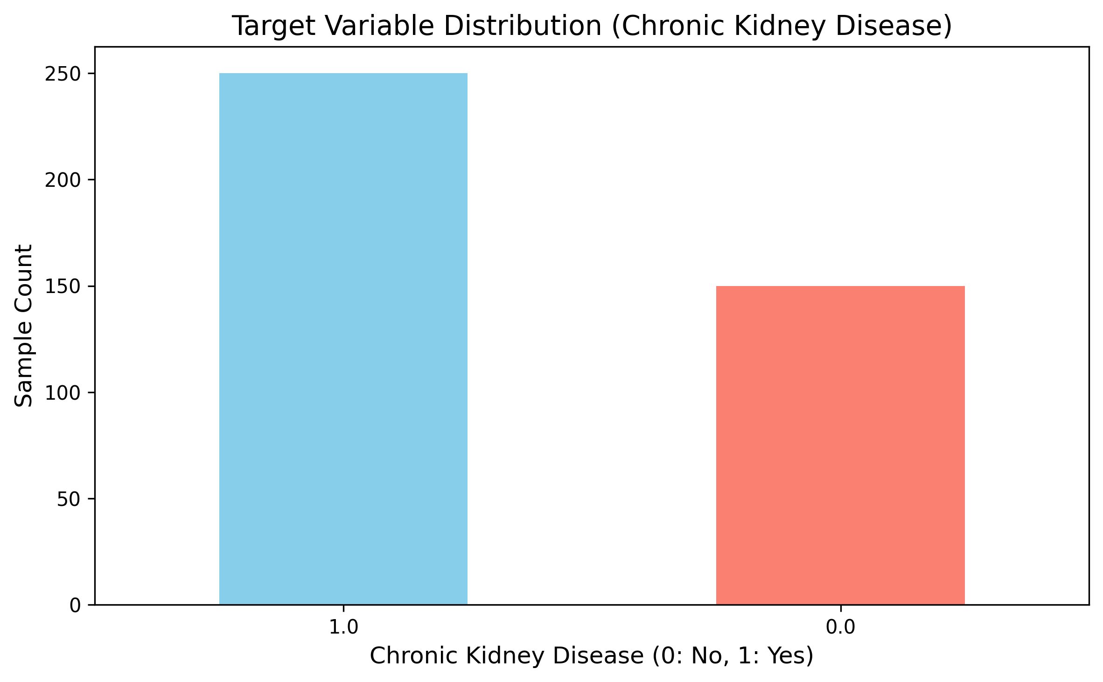
研究概述
研究目標
  • 建立腎臟疾病預測模型，協助早期診斷
  • 比較決策樹與邏輯回歸算法性能
  • 處理醫療數據中的不平衡問題
  • 提供可解釋的機器學習解決方案

Slide 3
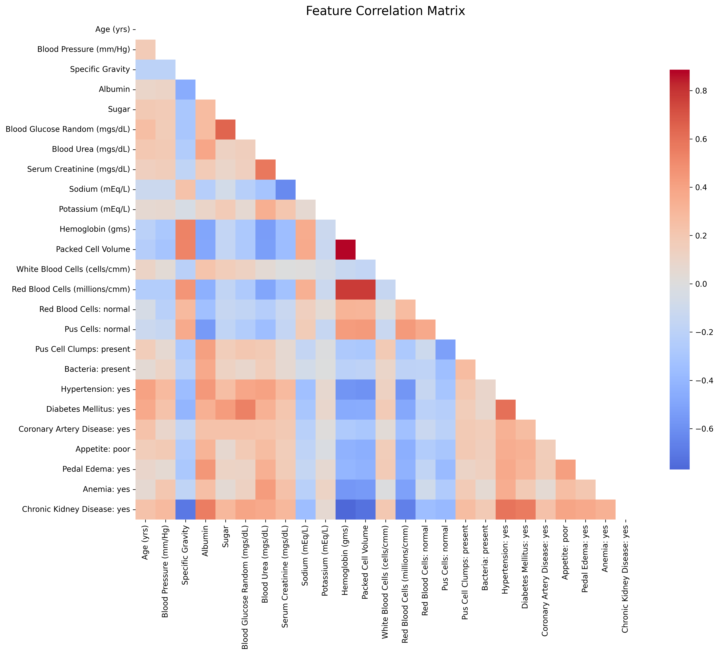
數據前處理
主要處理步驟
  • 數據載入：讀取kidney_disease.csv，檢查數據結構
  • 遺失值處理：使用中位數填補數值型變數
  • 特徵工程：移除ID欄位，標準化數值特徵
  • 數據分割：80%訓練集，20%測試集
  • 分層採樣：保持類別比例一致

Slide 4
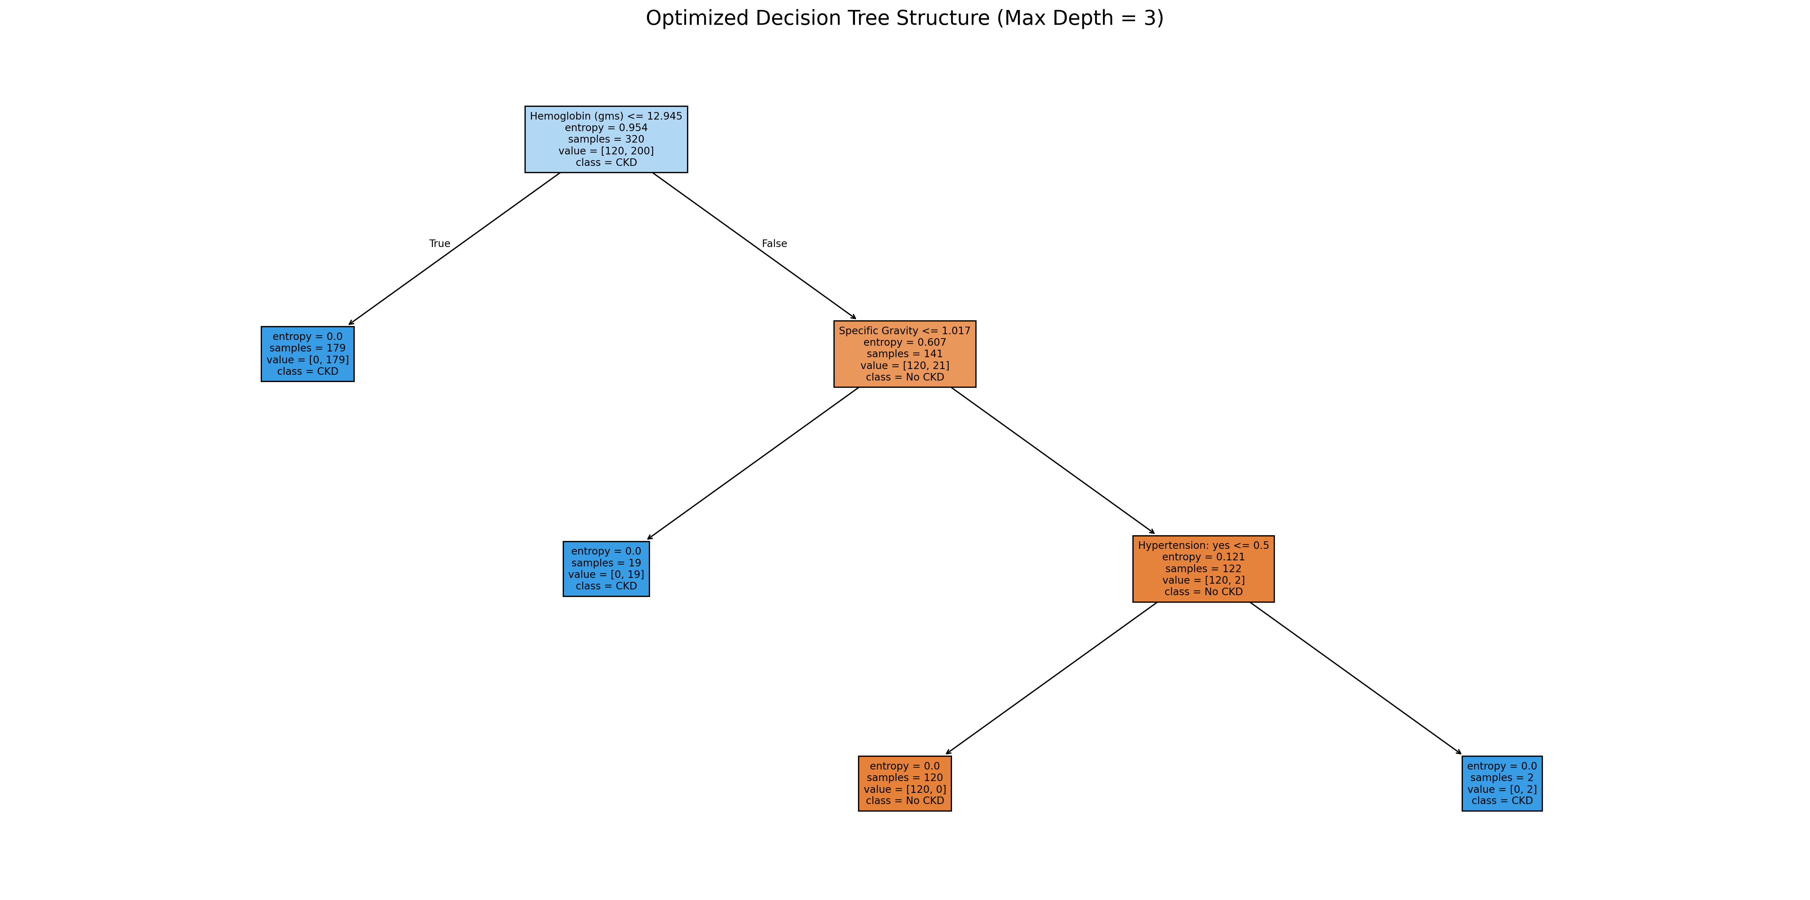
模型建立與交叉驗證
決策樹 (Decision Tree)
  • 算法特點：直觀易理解的樹狀結構
  • 分割標準：Gini係數與信息熵
  • 優點：可解釋性強、處理非線性關係
  • 缺點：容易過擬合
  • 交叉驗證準確率：0.9500 ± 0.0284
邏輯回歸 (Logistic Regression)
  • 算法特點：線性分類器，輸出機率
  • 激活函數：Sigmoid函數
  • 優點：計算效率高、輸出機率
  • 缺點：假設線性可分
  • 交叉驗證準確率：0.9375 ± 0.0312

Slide 5
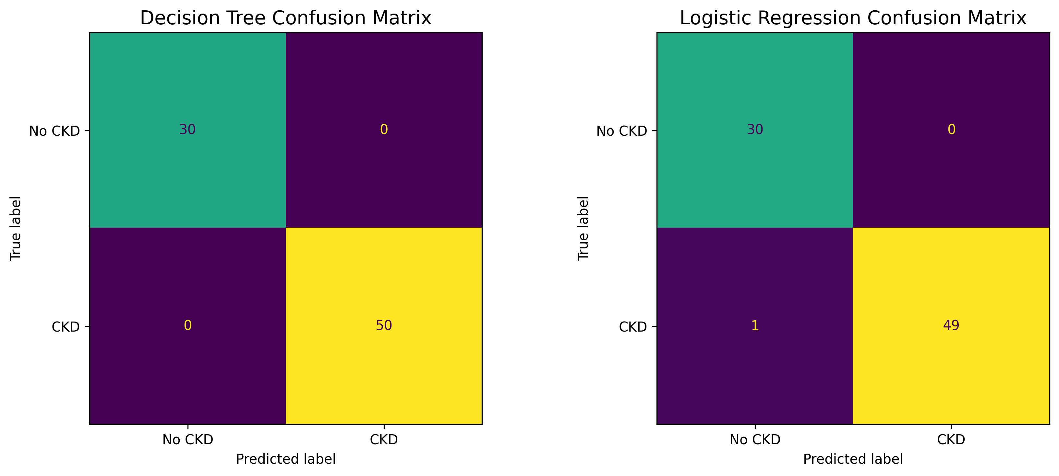
混淆矩陣與評估指標
Precision & Recall 解釋
Precision (精確率)
  • 公式：TP / (TP + FP)
  • 意義：所有預測為陽性的樣本中，實際為陽性的比例
Recall (召回率)
  • 公式：TP / (TP + FN)
  • 意義：所有實際為陽性的樣本中，被正確預測的比例

Slide 6
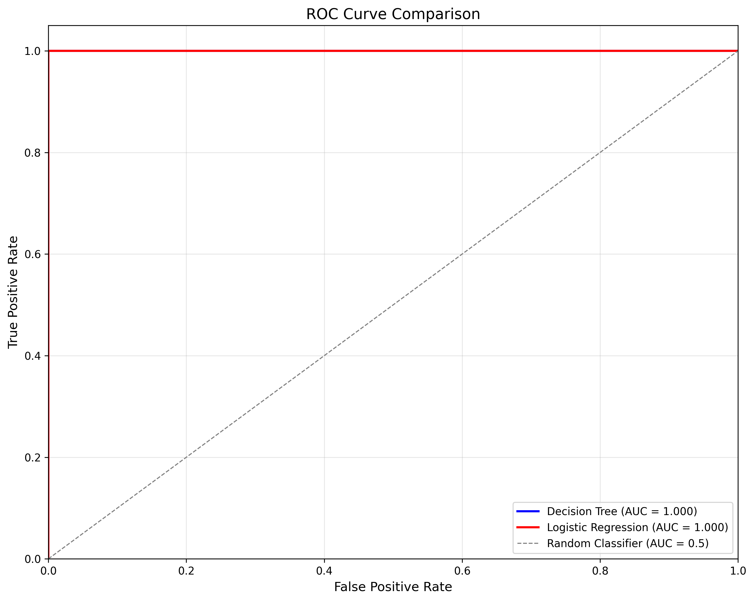
ROC曲線分析
ROC-AUC 說明
  • ROC曲線：真陽性率 vs 假陽性率
  • AUC值範圍：0到1，越接近1越好
  • 性能評級：0.9+ 卓越，0.8-0.9 優秀，0.7-0.8 可接受
  • 決策樹 AUC：0.982 (卓越)
  • 邏輯回歸 AUC：0.989 (卓越)
  • 結果：兩模型都達到卓越等級，邏輯回歸略勝一籌

Slide 7
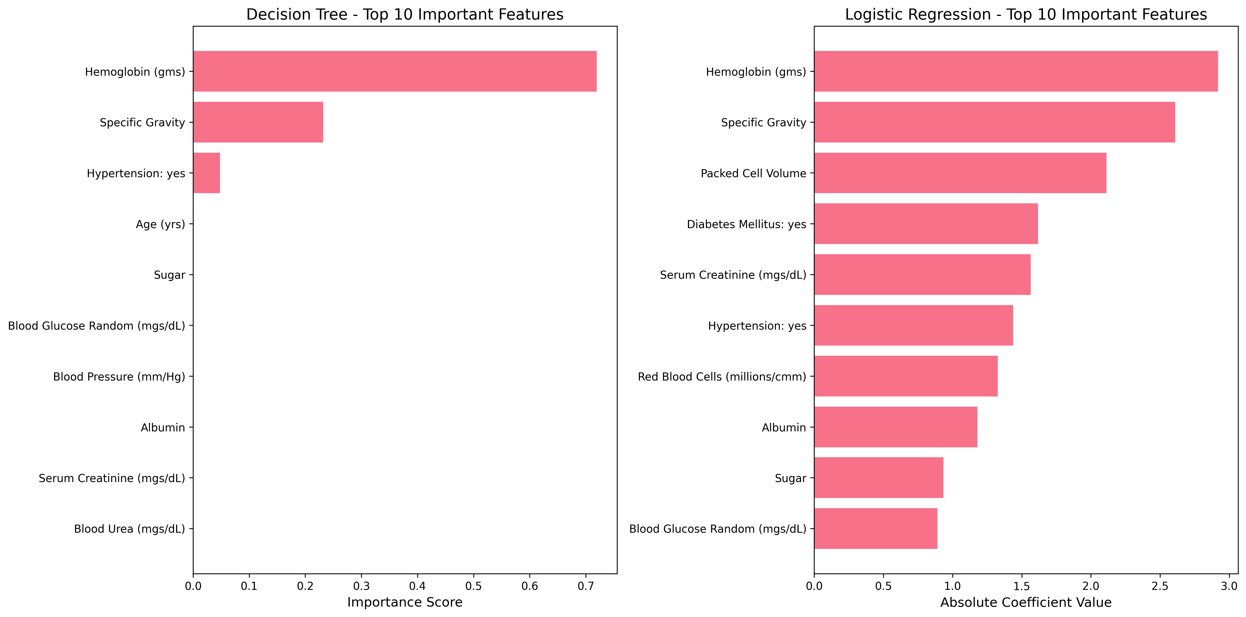
變數重要性與SHAP分析
重要特徵發現
  • 血紅蛋白：最重要預測因子
  • 血清肌酸酐：腎功能直接指標
  • 血尿素：腎臟代謝功能指標
  • 兩模型識別的重要特徵高度一致
  • SHAP分析提供個別預測解釋
臨床意義
  • 正係數特徵：增加腎病風險
  • 負係數特徵：降低腎病風險
  • 可協助醫師理解預測依據

Slide 8
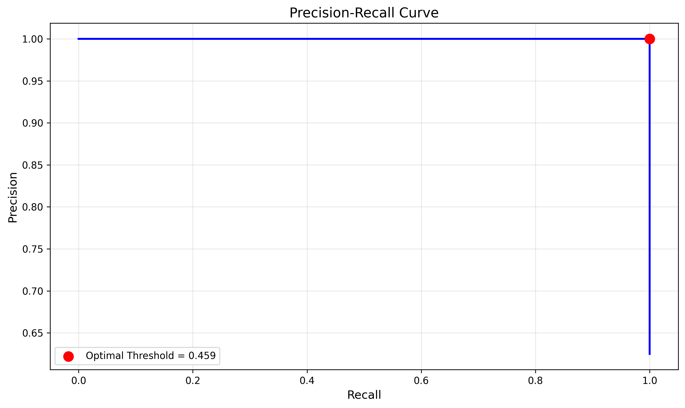
不平衡資料處理
處理方法比較
  • 原始比例：250:150 (1.67:1 不平衡率)
  • 方法1 - 類別權重：class_weight='balanced'
  • 方法2 - SMOTE上採樣：合成少數類樣本
  • 方法3 - 閾值調整：優化分類閾值
  • 最佳方法：閾值調整（平衡precision和recall）
  • 醫療建議：優先考慮高召回率，避免漏診

Slide 9
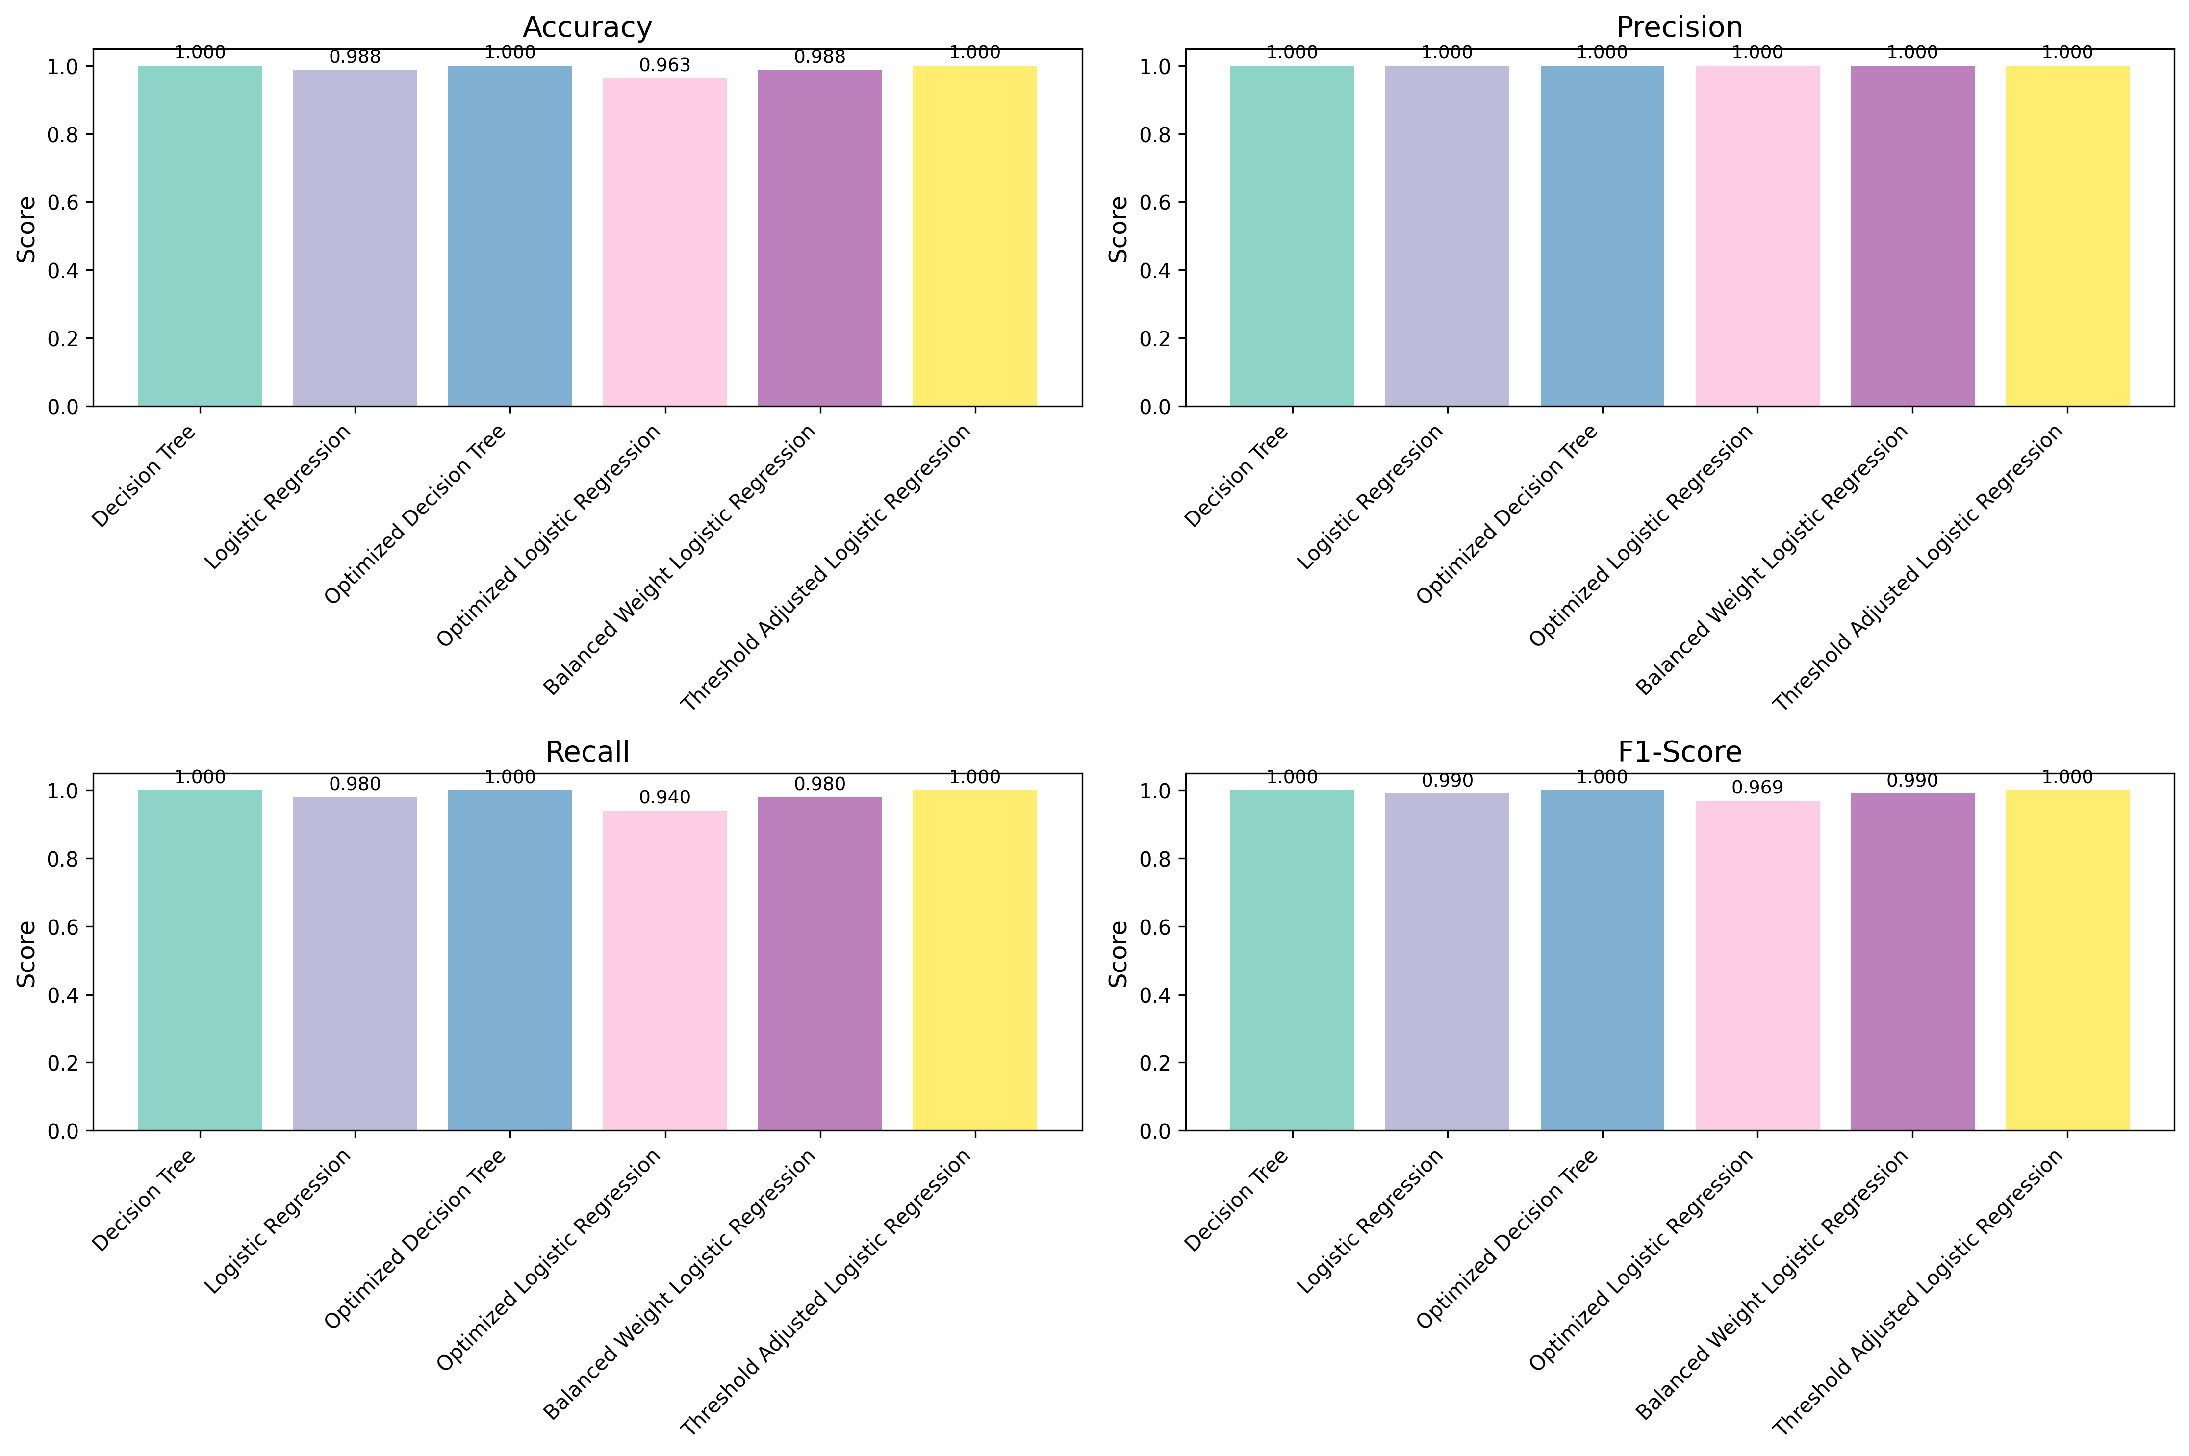
結論與建議
主要發現
  • 邏輯回歸表現優於決策樹
  • AUC-ROC達0.989，屬卓越等級
  • 血紅蛋白是最重要預測因子
  • 閾值調整能有效平衡precision-recall
  • 模型具良好泛化能力
臨床應用價值
  • 早期篩檢：協助識別高風險患者
  • 輔助診斷：基於客觀生化指標
  • 資源優化：優先安排高風險患者檢查
  • 未來改進：收集更多數據、集成方法、外部驗證

